Slide 1
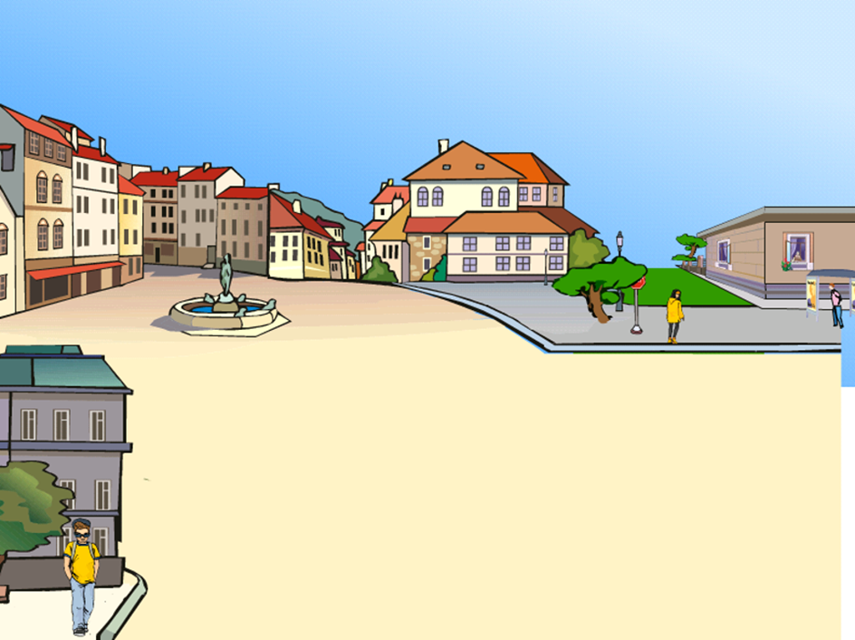
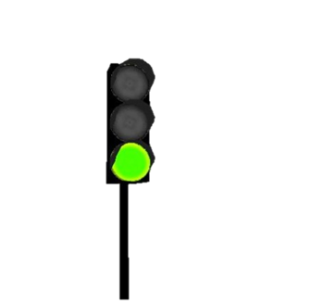

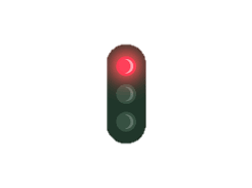
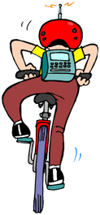
Μια ζεστή, ηλιόλουστη, καλοκαιρινή μέρα πριν από δύο χρόνια, ο μικρός Βασίλης αποφάσισε να πάει μια βόλτα με το ποδήλατό του στη γύρω περιοχή, καθώς είχε μετακομίσει εκεί πρόσφατα.
Οι δρόμοι είχανε πολλά αυτοκίνητα εκείνη την ημέρα, και η ατμόσφαιρα ήταν φορτισμένη αφού, κάθε λίγο και λιγάκι, μπορούσε κανείς να ακούσει νευριασμένες φωνές οδηγών.

Slide 2
Μια ζεστή, ηλιόλουστη, καλοκαιρινή μέρα πριν από δύο χρόνια, ο μικρός Βασίλης αποφάσισε να πάει μια βόλτα με το ποδήλατό του στη γύρω περιοχή, καθώς είχε μετακομίσει εκεί πρόσφατα.
Οι δρόμοι είχανε πολλά αυτοκίνητα εκείνη την ημέρα, και η ατμόσφαιρα ήταν φορτισμένη αφού, κάθε λίγο και λιγάκι, μπορούσε κανείς να ακούσει νευριασμένες φωνές οδηγών.

Slide 3
Μια ζεστή, ηλιόλουστη, καλοκαιρινή μέρα πριν από δύο χρόνια, ο μικρός Βασίλης αποφάσισε να πάει μια βόλτα με το ποδήλατό του στη γύρω περιοχή, καθώς είχε μετακομίσει εκεί πρόσφατα.
Οι δρόμοι είχανε πολλά αυτοκίνητα εκείνη την ημέρα, και η ατμόσφαιρα ήταν φορτισμένη αφού, κάθε λίγο και λιγάκι, μπορούσε κανείς να ακούσει νευριασμένες φωνές οδηγών.

Slide 4
Ξαφνικά, το φανάρι άναψε κόκκινο. Όμως…
«Δε βαριέσαι… Σιγά μην σταματήσω στο κόκκινο φανάρι… Έτσι και αλλιώς, τι μπορεί να συμβεί;»

Slide 5
Ξαφνικά, το φανάρι άναψε κόκκινο. Όμως…
«Δε βαριέσαι… Σιγά μην σταματήσω στο κόκκινο φανάρι… Έτσι και αλλιώς, τι μπορεί να συμβεί;»
«Δε βαριέσαι… Σιγά μην σταματήσω στο κόκκινο φανάρι… Έτσι και αλλιώς, τι μπορεί να συμβεί;»

Slide 6
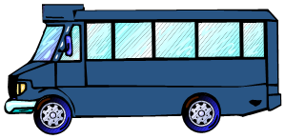
Ξαφνικά, το φανάρι άναψε κόκκινο. Όμως…
«Δε βαριέσαι… Σιγά μην σταματήσω στο κόκκινο φανάρι… Έτσι και αλλιώς, τι μπορεί να συμβεί;»

Slide 10
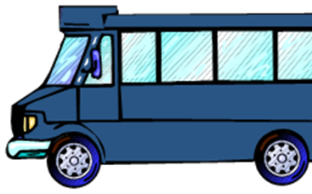

Slide 27



Slide 28


Slide 30


Slide 31


Slide 32

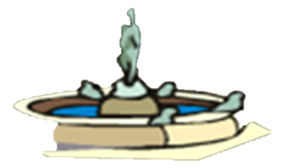

Slide 33


Slide 34
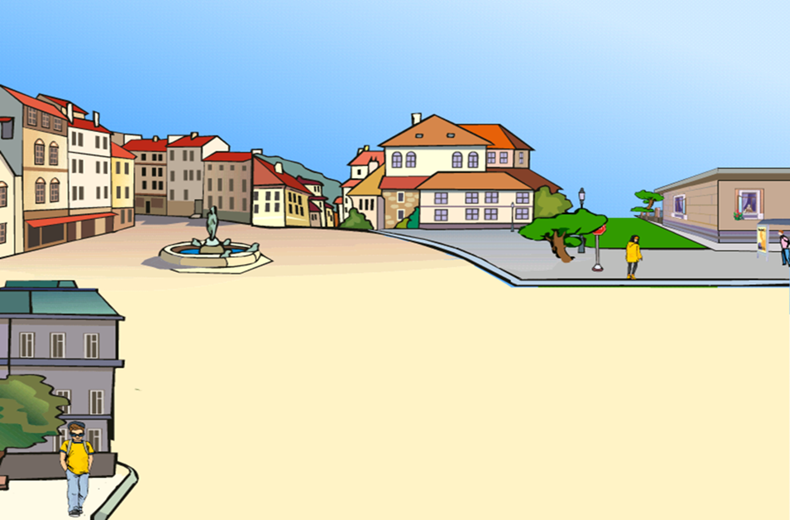




Slide 35
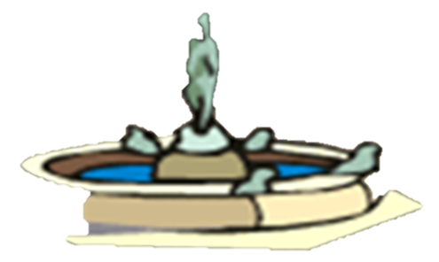

Slide 41
ΜΠΑΑΑΑΑΜ!!!

Slide 42
Αμέσως μετά, όλα μαύρισαν. Ο Βασίλης είχε μείνει αναίσθητος… Τον μετέφεραν στο νοσοκομείο με ασθενοφόρο και νοσηλεύθηκε για πέντε μέρες. Όπως πληροφορήθηκε αργότερα, ο Βασίλης, είχε χτυπηθεί από ένα αυτοκίνητο που ερχόταν με φόρα καταπάνω του. Είχε πάθει μια ελαφριά διάσειση και σοβαρά κατάγματα στο πόδι και στο αριστερό του χέρι. Για αυτό τον λόγο, έπρεπε να κάνει χειρουργείο…
Ύστερα από ένα μήνα, η όλη υπόθεση είχε σχεδόν ξεχαστεί. Το χειρουργείο πήγε μια χαρά και ο μικρός Βασίλης μπορούσε να τρέξει και να παίξει ξανά στην καινούρια του γειτονιά.

Slide 43
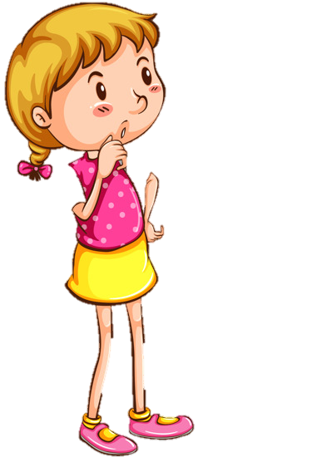
Πολύ ωραία αυτή η ιστορία… Όμως τελικά, τι μαθαίνουμε από το πάθημα του μικρού ποδηλάτη;

Slide 44
Τηρήθηκε ο Κώδικας Οδικής κυκλοφορίας στην ιστορία; Ποιοι κανόνες του τηρήθηκαν και ποιοι όχι;
Ο κώδικας της οδικής κυκλοφορίας στο σενάριό μας τηρήθηκε εν μέρει. Οι μεν οδηγοί του αυτοκινήτου και του λεωφορείου έδρασαν σωστά, καθώς σταμάτησαν στο κόκκινο φανάρι και προχώρησαν στο πράσινο. Όμως, ο ποδηλάτης μας, αντί να σταματήσει το ποδήλατό του στο κόκκινο φανάρι, συνέχισε την πορεία του και επιπλέον, δεν σεβάστηκε την προτεραιότητα των άλλων οχημάτων, όταν εκείνος είχε στοπ.
Τι συνέπειες είχε η παραβίαση του Κ.Ο.Κ.;
Όπως είδαμε, η παραβίαση του Κ.Ο.Κ. από τον ποδηλάτη είχε πολύ αρνητικές συνέπειες. Αρχικά στην σωματική ακεραιότητα του ποδηλάτη καθώς, έπαθε διάσειση και αρκετά κατάγματα στα χέρια και τα πόδια όπως και στην ψυχική του υγεία. Ο μικρός ποδηλάτης θορυβήθηκε πολύ από όλο αυτό το περιστατικό και έκανε αρκετό καιρό να ξεπεράσει το σοκ. Περιττό βέβαια να πούμε ότι για να ξαναοδηγήσει ποδήλατο πέρασαν αρκετοί μήνες και το συμβάν αυτό, δεν θα πάψει ποτέ να είναι μία εμπειρία βαμμένη με μελανά χρώματα. Τέλος, αξίζει να σημειώσουμε ότι ο μικρός, στάθηκε πάρα πολύ τυχερός, αφού εκείνο το ατύχημα θα μπορούσε να του είχε κοστίσει και την ίδια του τη ζωή.
Εμείς τι μπορούμε να κάνουμε από εδώ και στο εξής για να μην βρεθούμε ποτέ σε παρόμοια θέση με αυτή του ποδηλάτη;
Τέτοια συμβάντα, λαμβάνουν χώρα καθημερινά στην πόλη μας, και δυστυχώς, αρκετές φορές, όχι με αίσιο τέλος. Για αυτό, θα πρέπει όλοι μας να παραδειγματιστούμε από αυτή την μικρή ιστορία και να τηρούμε πιστά τον Κώδικα της Οδικής Κυκλοφορίας ώστε να κυκλοφορούμε με ασφάλεια στους δρόμους και να προστατεύουμε τον εαυτό μας και τους συνανθρώπους μας από παρόμοιες καταστάσεις.

Slide 45

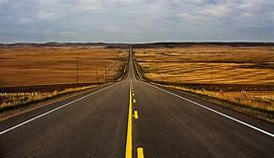
Ευχαριστούμε για την προσοχή σας!!!

